Slide 1
Una introducción a la Participación comunitaria y la Rendición de cuentas (CEA)
Notes:
Esta es una sesión de una hora para presentar los conceptos clave de CEA Ejercicio grupal opcional para hacerlo 1.5 horas si el tiempo lo permite

Slide 2
Introducción a CEA Contenido de esta sesión
¿Qué es la participación y rendición de cuentas a la comunidad y por qué es importante? Ejemplos de participación comunitaria en acción Los compromisos de todo el Movimiento con CEA Diferentes roles y responsabilidades ¿Qué tan bien estamos involucrando a las comunidades? Las acciones mínimas para CEA Recursos y herramientas CEA
Notes:
NOTAS DEL FACILITADOR
Repase rápidamente los temas principales que se cubrirán en la introducción de una hora a CEA Hay una opción para incluir un ejercicio grupal si tiene 30 minutos adicionales disponibles para esta sesión.

Slide 3
Introducción a CEA

Slide 4
¿Qué es CEA?

Slide 5
¿Qué es CEA? Discutir…
Una forma de trabajar que reconoce y valora a todos los miembros de la comunidad como socios iguales, cuyas diversas necesidades, prioridades y preferencias guían todo lo que hacemos.
Integrar la participación significativa de la comunidad, la comunicación abierta y honesta, y los mecanismos para escuchar y actuar sobre la retroalimentación, dentro de nuestros programas y operaciones.
Cuando las comunidades desempeñan un papel activo en el diseño y la gestión de programas y operaciones, los resultados son más eficaces, sostenibles y de mayor calidad.
Notes:
NOTAS DEL FACILITADOR
ANTES de mostrar la definición, pregunte si alguien puede explicar lo que significa para ellos la participación de la comunidad.
Mostrar la definición de la Guía CEA y explicar las palabras en rojo son los puntos clave: El compromiso de la comunidad consiste en reconocer y valorar a la comunidad como nuestros socios, no verlos como receptores pasivos de ayuda o beneficiarios.
La Cruz Roja y la Media Luna Roja se iniciaron para ayudar a las comunidades, por lo que si no satisfacemos las necesidades, preferencias y prioridades de la comunidad, no estamos cumpliendo con nuestro propio mandato. Ponemos en práctica la participación de la comunidad de tres maneras clave:
Asegurándose de que las comunidades puedan participar en el diseño y la gestión de programas, operaciones y actividades y puedan participar activamente en las decisiones que les afectan. Al asegurarnos de comunicarnos abierta y honestamente sobre quiénes somos, qué estamos haciendo, qué puede esperar la gente de nosotros y cuándo hay problemas o desafíos. Al asegurarnos de proporcionar información oportuna, relevante y procesable para promover cambios positivos
Asegurándonos de que tenemos mecanismos para escuchar y actuar sobre los comentarios de la comunidad
La participación de la comunidad garantiza que nuestras acciones y servicios sean más efectivos, inclusivos, sostenibles y responsables, y que estamos apoyando a las personas y las comunidades para liderar y dar forma a los cambios en sus vidas y en sus propios términos.

Slide 6
Nombre diferente – mismos objetivos
Participación comunitaria y rendición de cuentas (CEA)
Usar una participación comunitaria significativa, una comunicación abierta y honesta, y mecanismos para escuchar y actuar sobre los comentarios para mejorar la rendición de cuentas a las personas a las que servimos.
Rendición de cuentas a las personas/poblaciones afectadas (AAP)
Comunicación con las comunidades (CWC)
Comunicación de riesgos y participación comunitaria (RCCE)
Como se mencionó anteriormente, con un enfoque en el uso de enfoques de comunicación y participación para fomentar comportamientos positivos y saludables en programas de salud o epidemias.
Comunicación para el desarrollo (C4D)
Notes:
NOTAS DEL FACILITADOR
Hay muchos nombres diferentes para la participación comunitaria y la rendición de cuentas, pero en gran medida todos significan lo mismo: el proceso de trabajar de manera transparente y participativa con las comunidades que mejora la calidad de los programas y operaciones. El Movimiento Internacional de la Cruz Roja y de la Media Luna Roja ha optado por utilizar el CEA En la ONU, más comúnmente escuchará que se llama AAP o responsabilidad ante las personas afectadas, que es lo mismo que CEA. Comunicarse con las comunidades es un término más antiguo que ya no se usa: en gran medida se extinguió porque el término sugería centrarse demasiado en el intercambio de información en lugar de la participación. C4D o comunicación para el desarrollo tiende a ser utilizado por UNICEF y se centra más en enfoques participativos para el cambio de comportamiento en los programas de salud y agua, saneamiento e higiene. RCCE Este es un término utilizado principalmente en emergencias de salud pública por la OMS y UNICEF. Ha crecido en importancia desde el EBOLA y COVID. La FICR lo ha adoptado para garantizar la alineación con los principales asociados en la respuesta a las epidemias, aunque el enfoque RCCE se basa en los enfoques de CEA. Se refiere a la participación de la comunidad en la respuesta a la epidemia, incluidos los enfoques y procesos de CEA que tienen como objetivo proporcionar información oportuna, relevante y procesable, busca garantizar que trabajemos en colaboración con las comunidades para promover cambios sociales y de comportamiento y alentar soluciones lideradas por la comunidad.

Slide 7
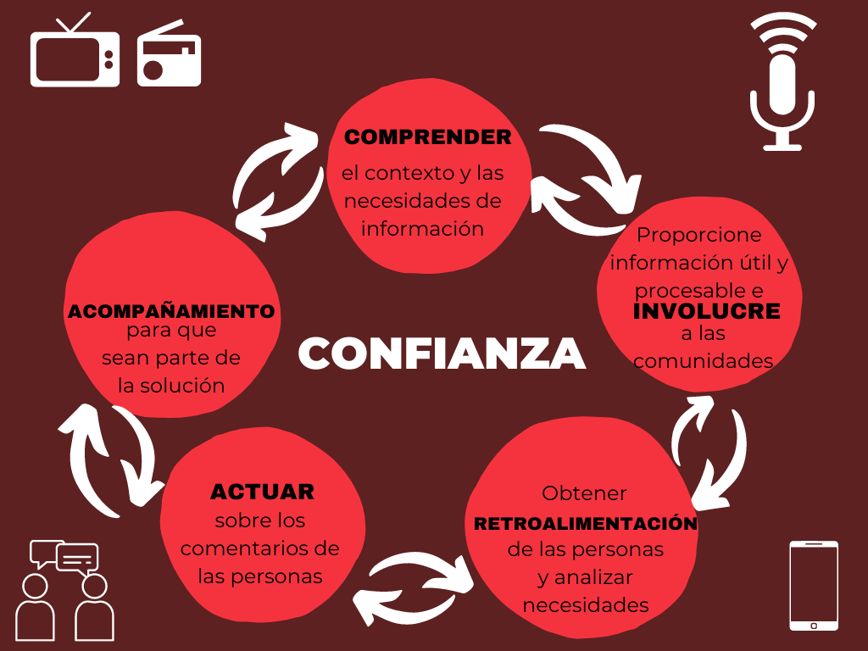
¿Qué es CEA?
¿Qué es CEA?
Notes:
NOTAS DEL FACILITADOR
La comunicación de riesgos y la participación de la comunidad han sido una gran parte de las recientes respuestas epidémicas para COVID-19, Zika y Ébola
RCCE se refiere a los procesos y enfoques para involucrar y comunicarse sistemáticamente con las personas y las comunidades para alentarlas y permitirles adoptar comportamientos positivos y saludables para prevenir la propagación de enfermedades infecciosas durante un brote. Esto incluye:
Comprender el contexto de la comunidad, incluida la forma en que perciben el brote, incluidos sus conocimientos, capacidades, creencias, rumores y temores existentes sobre la enfermedad, los desafíos que enfrentan al implementar medidas de prevención y fuentes y canales de información confiables.
Proporcionar información oportuna, relevante y procesable a través de canales y fuentes confiables para reducir el miedo, el estigma y la desinformación y apoyar a las personas para que adopten prácticas positivas. Establecer mecanismos sistemáticos de retroalimentación de la comunidad para comprender las creencias, temores, rumores, preguntas y sugerencias que las comunidades tienen sobre la epidemia y cómo cambian y evolucionan con el tiempo.
Utilice esta información para adaptar y mejorar constantemente la respuesta y guiar las decisiones operativas. Por ejemplo, cambiando la información que compartimos para abordar nuevos rumores o temores, cambiando nuestras actividades para satisfacer mejor las necesidades de la comunidad y ser más efectivos. Es importante dar oportunidades y canales abiertos de comunicación para que las personas y las comunidades hagan preguntas y debatan temas de interés.
Identificar y apoyar soluciones lideradas por la comunidad para implementar medidas de prevención y controlar los brotes, asegurando la participación activa de las personas en la configuración de la respuesta a la epidemia. Esto fomenta la apropiación comunitaria y mejora la eficacia de la respuesta, que es fundamental para el éxito, ya que serán las acciones de los miembros de la comunidad las que pondrán fin o mantendrán un brote..
Esta diapositiva muestra cómo la comunicación de riesgos y la participación comunitaria (RCCE) es un proceso continuo que genera CONFIANZA en los socorristas humanitarios, lo cual es particularmente importante durante un brote cuando el miedo, la desinformación y los rumores dificultan que las personas identifiquen qué información es confiable y confiable. Esto puede llevar a las personas a adoptar medidas de prevención ineficaces, lo que aumenta su riesgo de infección. También se sabe que las comunidades que no entienden o aceptan las intervenciones sanitarias, o las perciben como una amenaza, recurren a la violencia, como se demostró durante el brote de ébola en la República Democrática del Congo (RDC). Esta falta de confianza limita la participación de la comunidad y las personas pueden no cooperar en actividades diseñadas para detener la propagación de la infección, como la notificación rápida y el aislamiento de casos.

Slide 8
Qué no es CEA…
Algo nuevo
Siempre hemos trabajado con las comunidades, pero no siempre lo hacemos tan bien como deberíamos.
Un programa o actividad independiente Es una forma de trabajar que debe formar parte de todos los programas y operaciones.
El trabajo de una persona Todos tenemos la responsabilidad de asegurarnos de involucrar bien a las comunidades en nuestro trabajo.
Una carga adicional o una casilla que debe marcarse Es fundamental para la calidad y el impacto de lo que hacemos
Notes:
NOTAS DEL FACILITADOR
Es importante aclarar primero algunos conceptos erróneos comunes sobre la participación comunitaria y la rendición de cuentas:
La participación comunitaria y la rendición de cuentas no es... Algo nuevo – la Cruz Roja y la Media Luna Roja siempre han trabajado con las comunidades, pero no siempre lo hacemos tan bien como deberíamos, y adoptar un enfoque más sistemático podría mejorar la calidad y evitar brechas en la forma en que involucramos a las comunidades. Un programa o actividad independiente – El compromiso con la comunidad es una mentalidad o una forma de trabajar que debe ser parte de todo lo que hacemos, integrada en todo nuestro trabajo. El trabajo de una persona – la rendición de cuentas no puede subcontratarse a una persona o departamento; Todos tenemos la responsabilidad de asegurarnos de involucrar bien a las comunidades en nuestro trabajo. Una carga adicional o una casilla que debe marcarse – Es parte de nuestros compromisos fundamentales y fundamental para la calidad de nuestro trabajo y el impacto que podemos tener.

Slide 9
Los cuatro componentes de CEA
Participación comunitaria y retroalimentación
Involucrar a las comunidades en el diseño e implementación de los programas. Establece sistemas para actuar sobre la retroalimentación y reclamos.
Información como ayuda
Durante un desastre o conflicto, la información es vital. CEA ayuda a compartir información oportuna con las comunidades de forma rápida, eficiente y a gran escala.
Comunicación para el cambio social y de comportamiento
CEA contribuye al cambio social y de comportamiento de los diferentes grupos y a desarrollar mensajes a medida que capten la atención.
Abogacía basada en datos empíricos
CEA ayuda a crear espacios para que las comunidades opinen sobre los asuntos que las afectan y hagan escuchar sus voces.
Notes:
NOTAS PARA LAS PERSONAS FACILITADORAS:
Los pilares fundamentales de la RCCE son:
Proporcionar información que salva vidas: emplear una gama de abordajes para la participación comunitaria y canales de comunicación confiables para llegar hasta las comunidades y captar su atención a través de información sanitaria comprensible y fiable sobre el riesgo y la transmisión del COVID-19, sus síntomas, las medidas de prevención y su tratamiento. Esto incluye compartir información basada en hechos para contrarrestar los rumores y la información errónea, y reducir el miedo y el estigma en torno a la enfermedad.
La retroalimentación: establecer mecanismos sistemáticos de retroalimentación para las comunidades con el fin de comprender las creencias, los miedos, los rumores y las sugerencias sobre el COVID-19 que están circulando y mantener el contacto con las comunidades, abordando sus preocupaciones reales. Se debe analizar la retroalimentación de las comunidades y emprender las acciones pertinentes. Por ejemplo, modificando la información que compartimos para abordar rumores y miedos o modificando nuestras actividades para cubrir las necesidades de las comunidades de manera más eficaz. Es importante dar voz a las comunidades y abrir canales de comunicación para que las personas hagan preguntas y debatan sobre los asuntos que les preocupan.
Motivar el cambio de comportamiento: los abordajes RCCE deben ir más allá de compartir información y sensibilizar. Deben motivar a las personas a ACTUAR adoptando hábitos de salud seguros o cumpliendo con las medidas para prevenir el contagio, como quedarse en casa. Esto significa utilizar formas de comunicación bidireccional para involucrar a las comunidades en conversaciones sobre el COVID-19 y cómo prevenirlo.
Soluciones lideradas por la comunidad: es importante que la comunidad haga suya la respuesta al COVID-19, identificando y apoyando soluciones lideradas por la comunidad para prevenir la propagación del virus y controlar la epidemia, asegurando la participación activa de las personas en la respuesta. Preguntar a las personas lo que saben, lo que quieren y necesitan, e involucrarlas en el diseño y la prestación de servicios relacionados con el COVID-19 y en los abordajes para la prevención mejora la eficacia de nuestras intervenciones en la comunidad y hace que los cambios que promovemos sean sostenibles.

Slide 10
Participación comunitaria en acción: Participación
Comités de proyectos comunitarios Reuniones comunitarias, si incluyen una discusión bidireccional Acordar criterios de selección y focalización con las comunidades Proporcionar apoyo técnico y financiación a las comunidades para llevar a cabo sus propias actividades Planificación conjunta de programas y respuestas Un ejemplo: la Cruz Roja Indonesia apoyó a los Equipos de Acción Comunitaria (CBAT), que recibieron subvenciones en efectivo para decidir e implementar sus propias medidas de prevención de COVID-19
Notes:
NOTAS DEL FACILITADOR
La participación consiste en tomar decisiones junto con la comunidad sobre cómo se diseñan, gestionan e implementan los programas y las operaciones. Esto se discutirá con mucho más detalle durante la capacitación, pero aquí hay algunos ejemplos de cómo se ve la participación en la práctica:
Establecer (o trabajar a través de los existentes) comités de proyectos comunitarios y reunirse regularmente para tomar decisiones sobre el programa Celebrar reuniones comunitarias regulares para actualizar el progreso, recopilar comentarios y acordar los próximos pasos con la comunidad. Las reuniones comunitarias necesitan una discusión bidireccional entre la comunidad y la organización para que sean participativas. Trabajar con las comunidades para acordar criterios de selección y vulnerabilidad para el apoyo, y luego acordar juntos quién califica para ese apoyo. Apoyar a las comunidades para que implementen sus propias actividades con solo financiamiento o apoyo técnico del NS Planificación conjunta de programas y respuestas, por ejemplo, a través de enfoques participativos como PASSA (Enfoque participativo para la conciencia de refugios seguros) o eCBHFA (Mejora de la salud y primeros auxilios basados en la comunidad) o eVCA (Evaluación mejorada de la vulnerabilidad y la capacidad) o simplemente talleres de planificación participativa. Esta capacitación cubrirá cómo hacer esto en la sesión sobre planificación de programas
Un ejemplo concreto de participación de la Guía CEA proviene de Indonesia. Este ejemplo se puede cambiar por uno de su región, país o Sociedad Nacional
Los equipos de acción basados en la comunidad en Indonesia planifican sus propias actividades de respuesta a la COVID-19 Palang Merah Indonesia (PMI), la Cruz Roja Indonesia, trabaja regularmente a través de Equipos de Acción Basados en la Comunidad (CBAT) en las comunidades. Estos grupos de voluntarios reciben formación como primeros en responder en caso de desastre y actúan como enlace entre la Sociedad Nacional y la comunidad en general. Para ayudar a las comunidades a liderar su propia respuesta a COVID-19, PMI proporcionó subvenciones en efectivo a los CBAT, que podrían usar según las necesidades específicas de su comunidad. PMI proporcionó una amplia lista de actividades para las que se podrían usar las subvenciones, incluido el rastreo de contactos, la promoción de la salud, la producción de máscaras y estaciones de lavado de manos, la desinfección o la vigilancia, pero la decisión sobre cómo usar los fondos recayó en la comunidad. Los CBAT recibieron orientaciones y capacitación en línea, utilizando Zoom y WhatsApp, que cubrieron la orientación sobre la subvención, el presupuesto y el monitoreo, y la prevención de COVID-19. Para garantizar la plena participación de la comunidad en el proceso, PMI también brindó capacitación a los miembros de CBAT sobre cómo podrían recibir aportes, sugerencias y quejas, sobre cómo se estaban utilizando las subvenciones de la comunidad en general.

Slide 11
Participación comunitaria en acción: Mecanismos de retroalimentación
Líneas telefónicas directas para responder preguntas y quejas sobre los criterios de selección. Helpdesks comunitarios durante las distribuciones. Encuestas de satisfacción para monitorear el programa y las operaciones. Voluntarios que recogen comentarios durante las actividades Un ejemplo: la Cruz Roja Libanesa (LRC) estableció una línea directa de comentarios para responder preguntas sobre un programa de efectivo y cupones, que creció para cubrir la mayoría de los programas y respuestas de LRC.
Notes:
NOTAS DE LOS FACILITADORES
Los mecanismos de retroalimentación de la comunidad nos ayudan a gestionar la retroalimentación y las quejas de la comunidad, ya sea sobre los servicios y el apoyo que brindamos, sobre un tema o problema específico relacionado con nuestro trabajo (por ejemplo, un problema de salud pública) o sobre el comportamiento y la conducta de nuestro personal y voluntarios. La retroalimentación es fundamental, ya que nos ayuda a mejorar la calidad y el impacto de nuestro trabajo y asegurarnos de abordar problemas o cosas que no funcionan. Algunos ejemplos son: Líneas telefónicas directas donde las personas pueden llamar y hacer preguntas o compartir inquietudes Mesas de ayuda comunitaria durante las actividades o en horarios regulares Buzones de sugerencias en comunidades donde las personas pueden publicar comentarios por escrito Realizar encuestas cara a cara o en línea o por teléfono para hacer preguntas sobre la satisfacción de las personas con un programa o lo que piensan sobre temas específicos Los voluntarios están capacitados para escuchar comentarios y / o hacer preguntas durante actividades tales como visitas casa por casa o sesiones de promoción de la salud Las redes sociales, como Facebook, Twitter o WhatsApp, se pueden utilizar para recopilar comentarios y hacer preguntas específicas.
- Un ejemplo concreto de mecanismos de retroalimentación de la Guía CEA en el Líbano. Este ejemplo se puede cambiar por uno de su región, país o Sociedad Nacional
Aumento de un mecanismo piloto de retroalimentación de las Sociedades Nacionales En 2014, la Cruz Roja Libanesa puso a prueba una pequeña línea telefónica directa para apoyar un proyecto de asistencia en efectivo y cupones, apoyado por la Cruz Roja Británica. Inicialmente administrado por el equipo de gestión de desastres, pronto se entregó al equipo PMER a medida que crecía el número de llamadas. El mecanismo se ha sistematizado y puesto en marcha para abarcar la mayoría de los programas y operaciones de la SCR, y el número de llamadas ha aumentado cada año. Las llamadas más comunes son solicitudes de asistencia, cuestiones relacionadas con los programas, solicitudes de información, comentarios positivos y negativos, y un número relativamente pequeño de quejas formales. LRCS anuncia el mecanismo de retroalimentación a través de una variedad de canales, incluidos SMS, durante actividades en comunidades, carteles y volantes y a través de organizaciones asociadas. Los beneficios clave del mecanismo de retroalimentación incluyen que los LRCS ahora pueden responder mucho más rápidamente a los problemas, como la pérdida de tarjetas de efectivo o problemas de liquidez con los agentes. El personal del programa también informa que la información proporcionada por el mecanismo es extremadamente útil para evaluar y adaptar sus servicios para satisfacer mejor las necesidades de las personas. Parte del éxito del mecanismo de retroalimentación se atribuye al hecho de que comenzó pequeño y se ha mejorado y adaptado continuamente en función de la experiencia. Lea el caso práctico completo - https://communityengagementhub.org/wp-content/uploads/sites/2/2020/04/PMER_CRM-CaseStudy.docx

Slide 12
Participación comunitaria en acción: Comunicación
Reuniones comunitarias para presentar a la Sociedad Nacional y explicar las formas de trabajo Anuncios en las comunidades con información sobre los objetivos y plazos del programa Envío de SMS sobre los artículos de ayuda que recibirán las personas Visitas casa por casa para discutir las actividades del programa y cómo pueden involucrarse Un ejemplo: Para respuesta a un ciclón, la Cruz Roja de Malawi comunicó claramente lo que las personas recibirían y cómo quejarse si no recibían sus artículos a través de visitas domiciliarias y reuniones. Esto ayudó a combatir la corrupción y la intimidación por parte de los líderes comunitarios.
Notes:
NOTAS DE LOS FACILITADORES
La comunicación abierta, honesta y regular sobre la Sociedad Nacional y sus actividades es importante para generar confianza y apoyar la participación activa de la comunidad. Algunos ejemplos son:
Celebrar reuniones comunitarias al comienzo de un programa o respuesta para presentar a la Sociedad Nacional, su mandato y formas de trabajar, incluido el comportamiento del personal y los voluntarios. Poner información en tablones de anuncios en las comunidades que explican los objetivos del programa, los plazos, las actividades, etc. Enviar SMS antes de las distribuciones con información sobre lo que las personas recibirán y el proceso para una distribución: contribuye a un proceso más fluido y aborda la corrupción Los voluntarios participan en visitas casa por casa para explicar las actividades del programa y cómo las comunidades pueden participar, por ejemplo, asistiendo a eventos, construyendo letrinas, prácticas de salud, etc. Carteles que presentan el mecanismo de retroalimentación de la comunidad de las Sociedades Nacionales y cómo utilizarlo
- Un ejemplo concreto de Malawi sobre cómo utilizaron la comunicación para combatir la corrupción. Este ejemplo es de la Guía CEA, pero se puede cambiar por uno de su región, país o Sociedad Nacional La buena comunicación en Malawi ayuda a combatir la corrupción de los líderes comunitarios Durante las discusiones de los grupos focales para un programa de resiliencia, la Cruz Roja de Malawi (MRCS) fue informada de los problemas con los líderes comunitarios que reemplazan los nombres en las listas de distribución, agravados por la renuencia cultural a quejarse en Malawi. Así pues, como parte de una respuesta ciclónica, la Sociedad Nacional puso en práctica tres sencillas medidas para impedir que ocurriera esta práctica:
1. Los voluntarios recibieron capacitación sobre enfoques de participación comunitaria, incluidos los derechos de las personas, qué información compartir con las comunidades y cómo recopilar y responder a los comentarios 2. Se llevaron a cabo sesiones de sensibilización para explicar los objetivos de la respuesta, quién recibiría apoyo, los artículos que se distribuirían y cómo las personas podrían compartir confidencialmente cualquier queja o inquietud. Esta información también fue compartida tienda por tienda por voluntarios 3. Se establecieron sistemas de retroalimentación y quejas, incluidos buzones de sugerencias, una línea telefónica y cara a cara con los voluntarios de MRCS. También se establecieron mesas de ayuda durante todas las distribuciones para que cualquier problema del día pudiera capturarse y resolverse rápidamente.
Al garantizar que las personas conocieran sus derechos y prerrogativas y cómo podían quejarse de manera segura y confidencial, MRCS pudo prevenir varios casos de corrupción o intimidación por parte de líderes comunitarios. Además de implementar capacitación para todos los voluntarios, MRCS ahora también está informando a los líderes de la comunidad, para asegurarse de que entiendan el mandato de MRCS y el enfoque de tolerancia cero a la corrupción. Lea el estudio de caso completo - https://communityengagementhub.org/wp-content/uploads/sites/2/2020/04/MRCS-fighting-corruption-case-study.pdf

Slide 13
Participación comunitaria en acción: Comunicación de riesgos y CEA
Compartir información sobre prevención de enfermedades a través de las redes sociales Mecanismos de retroalimentación para monitorear las creencias, temores y preguntas de las personas sobre una enfermedad Programas de chat de radio interactivos para fomentar prácticas seguras y responder a las preguntas de las personas Uso de enfoques participativos para identificar soluciones lideradas por la comunidad para abordar una epidemia
Notes:
NOTAS DE LOS FACILITADORES
Las herramientas y enfoques de participación comunitaria y rendición de cuentas se pueden utilizar para mejorar la calidad, el impacto y la sostenibilidad de los programas de cambio de comportamiento y la respuesta a epidemias ayudando a compartir información vital sobre prácticas seguras, recopilar datos y comentarios sobre las creencias, preguntas, sugerencias, rumores y preocupaciones de las personas, y utilizando enfoques participativos para apoyar soluciones lideradas por la comunidad para poner fin a los brotes y mejorar la salud. Algunos ejemplos son: Compartir información oportuna y precisa sobre la epidemia a través de los canales más confiables, para ayudar a las personas a adoptar prácticas que reduzcan la propagación de la infección y reducir el miedo, el estigma y el pánico abordando los rumores y la información errónea. Establecer mecanismos sistemáticos de retroalimentación comunitaria para comprender las creencias, temores, rumores, preguntas y sugerencias que circulan en las comunidades sobre la enfermedad y usar esto para informar la respuesta. Los enfoques de comunicación masiva como la radio, la televisión y las redes sociales pueden ayudar a ampliar el alcance de la movilización social tradicional cara a cara al dirigirse a un gran número de personas en poco tiempo. Los ejemplos incluyen, programas de chat de radio con invitados expertos donde los oyentes pueden llamar con preguntas, programas de cine móvil con cortometrajes, grupos de WhatsApp con expertos disponibles para responder preguntas o usar plataformas de redes sociales como Facebook o Twitter para realizar campañas. Identificar y apoyar soluciones lideradas por la comunidad para prevenir la propagación de la infección y controlar el brote, ya que serán las acciones de los miembros de la comunidad las que pondrán fin o mantendrán un brote.
Un ejemplo concreto del uso de enfoques de participación comunitaria para apoyar la comunicación de riesgos en Libia proviene de la Guía CEA. Este ejemplo se puede cambiar por uno de su región, país o Sociedad Nacional
Un voluntario en cada calle de Libia lidera la lucha contra el COVID-19 Cuando las restricciones de movimiento impuestas por la COVID-19 impidieron que los voluntarios de salud comunitaria de la Media Luna Roja Libia accedieran a las comunidades, la filial de Bengasi de la Sociedad Nacional propuso la iniciativa de voluntariado en cada calle. El enfoque tenía como objetivo reclutar miembros de la comunidad local para liderar la movilización social COVID-19 en sus propios vecindarios. Se produjo una guía voluntaria y un video con información sobre COVID-19, precauciones de seguridad, el papel del voluntario y habilidades de comunicación. Luego se lanzó una encuesta a través de las redes sociales para comprender mejor las percepciones y el conocimiento de la comunidad sobre el virus. La información recopilada se utilizó para desarrollar una guía de preguntas frecuentes basada en las principales creencias, rumores y brechas de conocimiento en las comunidades. Se lanzó una campaña para reclutar voluntarios a través de publicaciones y videos en las redes sociales, y después de una prueba de evaluación, se reclutó a 202 voluntarios para proporcionar información sobre COVID-19 en su vecindario o apoyar de forma remota con tareas como análisis, traducción, investigación y diseño de materiales. Los nuevos voluntarios recibieron una inducción al Movimiento y fueron asignados a uno de los 18 equipos comunitarios en Bengasi y comenzaron visitas puerta a puerta en su vecindario. Telegram se utilizó para la coordinación y para proporcionar apoyo continuo a los equipos de voluntarios. Como los voluntarios eran conocidos y confiados por sus vecinos, fueron eficaces para hacer frente a los rumores y la desinformación y demostraron ser invaluables para llegar a los miembros vulnerables de la comunidad, como las personas mayores o las personas con acceso limitado a otras fuentes de información como la televisión o Internet. Un miembro de la comunidad comentó: "Al principio, había demasiados rumores sobre el virus, lo que me hizo sentir perdido para lidiar con él, pero después de la visita de los voluntarios, entendí el virus y me sentí más cómodo para prevenirlo". El enfoque ahora se está implementando en Libia y Egipto y se está considerando como un método para ayudar a abordar otros problemas de salud en la comunidad.

Slide 14
¿Por qué CEA es importante?

Slide 15
¿Por qué necesitamos involucrar a las comunidades? Discutir…
Comprender el contexto y las necesidades de la comunidad
Para generar programas y operaciones mejores y más eficaces Generar confianza, acceso y aceptación con las comunidades Fortalecer la propiedad y la resiliencia de la comunidad y apoyar soluciones lideradas por la comunidad Mantener nuestros propios compromisos
Notes:
NOTAS DEL FACILITADOR
ANTES de mostrar las respuestas en la diapositiva:
Pregunte a los participantes si pueden pensar en cinco razones por las que necesitamos involucrar a las comunidades en nuestro trabajo; esto se puede hacer en grupos pequeños o como una discusión plenaria. Escriba las respuestas de las personas en un rotafolio y luego revise las respuestas en la diapositiva, explicando cada una Podría haber razones más correctas que las de la diapositiva, pero las cinco en la diapositiva son las principales.
¿Por qué necesitamos involucrar a las comunidades?
1. Comprender el contexto y las necesidades de la comunidad Necesitamos involucrarnos con todos los grupos e individuos de la comunidad para comprender sus necesidades, preferencias y contexto específicos. Si asumimos que sabemos lo que la gente necesita o cómo funcionan las cosas en su comunidad, corremos el riesgo de equivocarnos y brindar apoyo que no ayuda, o peor aún, hacer daño. Por ejemplo, inflamando las tensiones existentes o excluyendo a grupos ya marginados.
2. Para programas y operaciones mejores y más eficaces Nadie conoce la comunidad mejor que las personas que viven allí. Cuando aprovechamos ese conocimiento y experiencia local para planificar y administrar programas y operaciones, es mucho más probable que lo hagamos bien y brindemos apoyo útil, oportuno, relevante y de alta calidad. Escuchar los comentarios de la comunidad nos da una advertencia temprana cuando las cosas no funcionan y proporciona información valiosa sobre cómo podemos mejorar.
3. Generar confianza, acceso y aceptación con las comunidades La comunicación abierta y honesta y escuchar y actuar sobre lo que la gente nos dice, es una marca de respeto que genera confianza. Sin confianza, es posible que las personas no quieran hablar con nosotros, usar nuestros servicios, creer la información que compartimos o dar la bienvenida a nuestros voluntarios y personal de manera segura en su comunidad. Cuando las personas no confían en nosotros, nuestra capacidad para ayudarlos se vuelve más difícil e incluso imposible..
4. Fortalecer la apropiación y la resiliencia de la comunidad Las personas afectadas por la crisis no están indefensas. Por lo general, son los primeros en responder a una crisis y tienen conocimientos, habilidades y capacidades que pueden ayudar a garantizar que la ayuda sea relevante y sostenible. Cuando diseñamos y gestionamos programas y operaciones en asociación con las comunidades, se facilita la apropiación local y la autosuficiencia. Cuando no los involucramos, los tratamos como receptores pasivos de ayuda, lo que socava nuestros esfuerzos para fortalecer la resiliencia de la comunidad.
5. Mantener nuestros propios compromisos Trabajar en asociación con las comunidades es el núcleo de lo que somos. Nos comprometemos a involucrar a las personas en la gestión de la ayuda, a rendir cuentas a quienes tratamos de ayudar y a aprovechar la capacidad local en el Código de Conducta para el Socorro en Casos de Desastre del Movimiento Internacional de la Cruz Roja y de la Media Luna Roja. Los Principios y Normas para la Asistencia Humanitaria de la Cruz Roja y de la Media Luna Roja se comprometen a incluir mecanismos transparentes de comunicación y retroalimentación en las respuestas de emergencia. En diciembre de 2019, el primer conjunto de "Compromisos de todo el Movimiento para la participación y la rendición de cuentas de la comunidad" fue aprobado en el Consejo de Delegados (ver página 21).

Slide 16
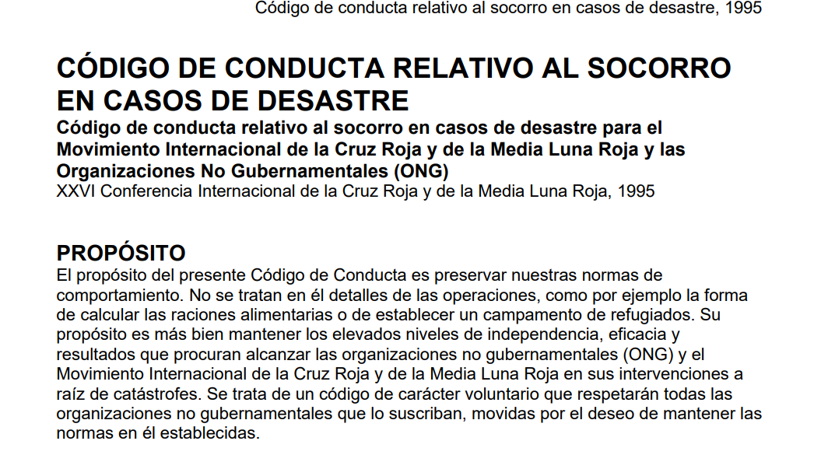
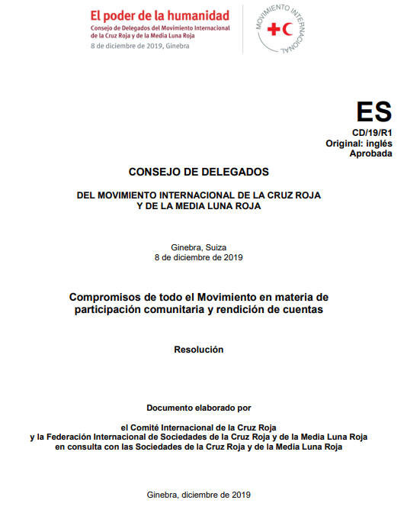
Compromisos de la Cruz Roja y de la Media Luna Roja con la rendición de cuentas
Código de Conducta de Movimientos en el Socorro en Casos de Desastre
Principios y normas para la asistencia humanitaria de la Cruz Roja y de la Media Luna Roja
Compromisos de todo el movimiento para la participación comunitaria y la rendición de cuentas
Adoptado en el Consejo de Delegados de 2019
Siete compromisos estratégicos generales para ser más responsables ante aquellos a quienes servimos Todos los miembros del Movimiento son responsables de mantener estos compromisos. Aplicable a todo el personal y voluntarios
Notes:
NOTAS DEL FACILITADOR
Dentro del Movimiento hay compromisos organizacionales con la participación de la comunidad y la rendición de cuentas. El Código de Conducta para el Movimiento Internacional RCRC y las ONG en los Programas de Respuesta a Desastres establece:
"Se buscarán formas de implicar a los beneficiarios de los programas en la gestión de la ayuda de socorro" "Nos hacemos responsables tanto de aquellos a quienes buscamos ayudar como de aquellos de quienes aceptamos recursos"
Los Principios y Normas para la Acción Humanitaria de la RCRC establecen:
Principio 9. Nos aseguramos de que nuestra asistencia sea apropiada, eficiente, efectiva y responsable, y apoyamos la transición del socorro a la recuperación para las personas afectadas por el desastre. Regla 5 sobre Calidad y Rendición de Cuentas, que incluye:
5.4 Las Sociedades Nacionales y la Federación Internacional se consideran responsables ante las personas afectadas por desastres y las harán participar en la evaluación de las necesidades y en la adopción de decisiones para garantizar que la asistencia sea adecuada y satisfaga sus necesidades y prioridades. 5.5 Las Sociedades Nacionales y la Federación Internacional trabajarán para establecer mecanismos transparentes de comunicación, retroalimentación y denuncia que inviten a las personas afectadas por desastres a compartir sus preocupaciones en relación con la asistencia prestada. Las Sociedades Nacionales y la Federación Internacional garantizarán un seguimiento adecuado de la retroalimentación.
Los Compromisos mínimos para la participación y la rendición de cuentas de la comunidad en todo el Movimiento (CR/19/R1) fueron adoptados en el Consejo de Delegados el 8 de diciembre de 2019. Estos compromisos estratégicos generales tienen como objetivo garantizar un enfoque coherente de cómo nos relacionamos con las personas y las comunidades en todo el Movimiento y somos responsables ante ellas. Todos los miembros del Movimiento, incluidas todas las Sociedades Nacionales, las delegaciones del CICR y las oficinas de la IFRC, son responsables de cumplir y mantener estos compromisos, que son pertinentes y aplicables a todo el personal y los voluntarios del Movimiento, independientemente de su función.

Slide 17
Los compromisos de todo el Movimiento para CEA
Compromiso 1: Integrar la participación comunitaria y la rendición de cuentas
Compromiso 2: Comprender el contexto
Compromiso 3: Mayor participación Compromiso 4: Escuchar, responder y actuar sobre la retroalimentación Compromiso 5: Mayor transparencia Compromiso 6: Fortalecer el conocimiento, las habilidades y las competencias en CEA
Compromiso 7: Coordinar nuestros enfoques para CEA interna y externamente
Notes:
NOTAS DEL FACILITADOR – DIAPOSITIVA OPCIONAL
Los compromisos de todo el Movimiento abarcan siete esferas clave Estos compromisos son la base de las 18 acciones mínimas para la participación comunitaria y la rendición de cuentas en la Guía CEA. Las acciones establecen cómo poner en práctica estos compromisos de alto nivel en nuestro trabajo.
Los compromisos en su totalidad:
Compromiso 1: Todos los componentes del movimiento se comprometen a integrar la participación y la responsabilidad de la comunidad y en sus estrategias, políticas y procedimientos.
Compromiso 2: Todos los componentes de movimiento se comprometen a realizar regularmente un análisis de los contextos trabajan para comprender mejor y abordar la diversidad de necesidades, vulnerabilidades y capacidades de las personas y comunidades a las que buscan servir y ayudar. Compromiso 3: Todos los componentes de movimiento se comprometen a facilitar una mayor participación de la población y las comunidades locales, incluidos los voluntarios de las Sociedades Nacionales, y ayudándoles a aplicar sus conocimientos, aptitudes y capacidades para encontrar soluciones adecuadas y eficaces a sus problemas.
Compromiso 4: Todos los componentes de movimiento se comprometen a escuchar, responder y actuar sistemáticamente sobre los comentarios de las personas y comunidades a las que pretendemos servir.
Compromiso 5: Todos los componentes de movimiento se comprometen con una mayor transparencia en nuestras comunicaciones y las relaciones con las personas y las comunidades a las que pretendemos servir.
Compromiso 6: Todos los componentes de movimiento se comprometen a fortalecer el conocimiento, las habilidades y las competencias en la participación comunitaria y la rendición de cuentas en todos los niveles., e incorporar sistemáticamente este aprendizaje en nuestro trabajo.
Compromiso 7: Todos los componentes de movimiento se comprometen a coordinar sus enfoques de participación y rendición de cuentas de la comunidad cuando trabajan en el mismo contexto, incluso con los asociados externos pertinentes, a fin de aumentar la coherencia y la coherencia, evitar la duplicación y mejorar la eficacia y la eficiencia.

Slide 18
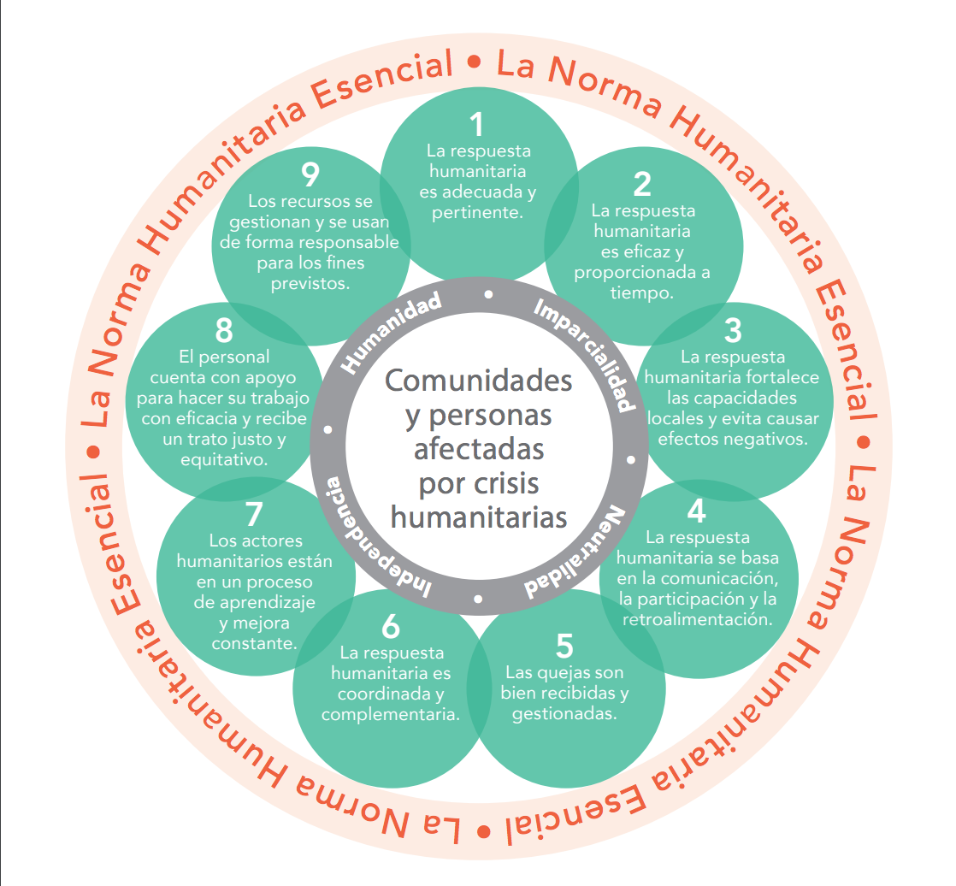
¿Qué está pasando fuera del Movimiento?
La norma humanitaria básica Compromisos del Comité Permanente entre Organismos sobre la rendición de cuentas a las personas afectadas Grand Bargain Los cuatro no negociables de la OCAH
Notes:
NOTAS DEL FACILITADOR - DIAPOSITIVA OPCIONAL, QUE SE REFIERE A LOS PARTICIPANTES
El Movimiento no está solo en sus esfuerzos por fortalecer la participación y la rendición de cuentas de la comunidad. Hay varias iniciativas globales que también trabajan para apoyar este objetivo. Estos compromisos compartidos apoyan el trabajo conjunto para mejorar la participación de la comunidad en todas las agencias y significan que nuestros socios también están trabajando arduamente para mejorar la rendición de cuentas. Estos incluyen: La norma humanitaria básica El Estándar Humanitario Básico sobre Calidad y Rendición de Cuentas (CHS) establece nueve compromisos que las organizaciones y las personas involucradas en la respuesta humanitaria pueden utilizar para mejorar la calidad y la eficacia de la asistencia que brindan. Abarcan la calidad y pertinencia de la ayuda humanitaria, la rendición de cuentas a las personas afectadas, la coordinación, el aprendizaje, la gestión de las personas y la prevención de la explotación y el abuso sexuales y el fraude y la corrupción. Los compromisos mínimos de la Cruz Roja y la Media Luna Roja y las medidas para la participación y la rendición de cuentas de la comunidad están alineados con la CHS. Compromisos del Comité Permanente entre Organismos sobre la rendición de cuentas a las personas afectadas El Comité Permanente entre Organismos es el principal mecanismo para coordinar la labor de los organismos que participan en la asistencia humanitaria. Sus compromisos sobre la rendición de cuentas a las personas afectadas obligan a los socorristas a informar, así como a solicitar, escuchar y actuar sobre las voces, prioridades y comentarios de las personas afectadas (incluso en relación con las quejas y denuncias de explotación y abuso sexuales), y a garantizar que los diferentes grupos dentro de la población afectada puedan desempeñar un papel activo en la toma de decisiones.
Compromisos de Gran Negociación El Gran Pacto, lanzado durante la Cumbre Humanitaria Mundial en Estambul en mayo de 2016, es un acuerdo único entre algunos de los mayores donantes y organizaciones humanitarias que se han comprometido a obtener mejores resultados humanitarios para las poblaciones afectadas a través de una mayor eficiencia, eficacia y mayor rendición de cuentas, en el espíritu de Quid pro Quo como relevante para todos. Originalmente, el Grand Bargain tenía ocho flujos de trabajo, dos de los cuales se centraban en la localización y la participación. En 2021, se aprobó el marco del Gran Pacto 2.0, que considera la localización y la participación de las comunidades afectadas como una de las dos prioridades habilitadoras y la rendición de cuentas y la inclusión como uno de los cuatro pilares de resultados.
OCHA
Tiene cuatro "no negociables" que aparecen en el mandato para todos los coordinadores humanitarios y deben figurar en todos los planes de respuesta humanitaria, esto incluye AAP, género, PSEA y protección

Slide 19
¿Qué tan bien estamos involucrando a las comunidades?

Slide 20
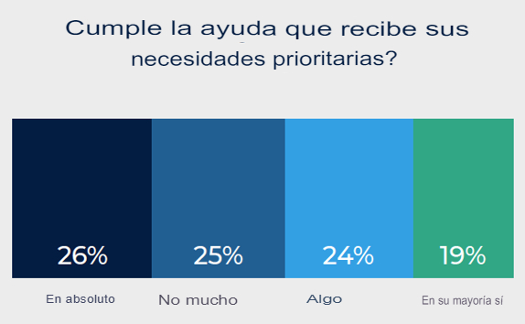
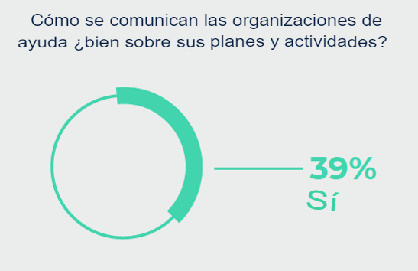
Algo de margen de mejora...
Datos recopilados por Ground Truth Solutions para los informes "Perspectivas de campo del Gran Pacto 2018" y "Estado del sistema humanitario 2018"
Notes:
NOTAS DEL FACILITADOR
Desafortunadamente, la evidencia global muestra que todavía hay brechas significativas en la forma en que las organizaciones de ayuda involucran a las comunidades, a pesar de una mayor conciencia y compromiso con la rendición de cuentas. Los hallazgos aquí fueron recopilados por Ground Truth Solutions y representan las opiniones de casi 10,000 personas en 10 países afectados por desastres y crisis.
Como sugieren:
El 51% de la ayuda proporcionada no satisface las necesidades prioritarias de las personas, lo que significa que la mitad de lo que hacemos no satisface las necesidades principales de las comunidades. Esto representa una pérdida masiva de tiempo, recursos humanos y financiación por parte de las agencias de ayuda. El 61% de las personas dijo que las agencias de ayuda no son muy buenas para compartir información sobre sus planes y actividades. Si bien el número de mecanismos de retroalimentación ha aumentado en los últimos años... Esto no siempre conduce a una respuesta o cambios en nuestros programas. Mientras que el 93% del personal de las agencias de ayuda confiaba en que las personas recibirían una respuesta si alguien se quejaba, solo el 42% de las personas realmente obtuvieron una respuesta cuando presentaron una queja o sugerencia, lo que demuestra que nuestros mecanismos de retroalimentación no son tan efectivos como pensamos.

Slide 21
¿Por qué hay una brecha entre los compromisos y la práctica?
¿Alguno de estos te suena familiar?
No podemos cambiar el programa ahora; La propuesta ya está con el donante... Es demasiado tarde para hacer cambios.
Sabemos lo que la gente necesita en una emergencia. ¡Debemos actuar rápidamente para salvar vidas!
Entendemos a las comunidades porque tenemos voluntarios basados en la comunidad
Pero siempre nos involucramos con la comunidad de todas formas.
Notes:
NOTAS DEL FACILITADOR
Muestre cada comentario uno por uno y pida a los participantes que levanten la mano si alguna vez han escuchado la declaración o la han dicho ellos mismos. Discuta cada declaración y pregunte si las personas han logrado superar estos desafíos de donantes rígidos, falta de tiempo y suposiciones de que ya sabemos lo que la gente necesita. Explicar esta capacitación tratará de proporcionar soluciones prácticas para superar estos desafíos comunes, pero también pedirá a los participantes que se desafíen continuamente a sí mismos para no hacer suposiciones sobre lo que las comunidades piensan o necesitan.

Slide 22
¿Cómo podemos mejorar la participación de la comunidad?

Slide 23
¿Cómo motivar la participación de las comunidades? Discutir…
Notes:
FACILITATOR NOTES
First ask participants who they think is responsible for ensuring we engage communities effectively in our work – hopefully, they will answer ‘all of us’
Explain that everyone can play a role in helping to strengthen community engagement
This list is not exhaustive, but just gives an idea of how different roles and departments can help improve accountability
Ask if anyone wants to add any roles of responsibilities not included here
There is a more comprehensive list in the CEA Guide and throughout the training we can look at how different roles and teams can play a part in strengthening community engagement and accountability

Slide 24
Las acciones mínimas para CEA
Evaluaciones transparentes y respetuosas Comprender las necesidades, las capacidades y el contexto de la comunidad Preguntas de CEA en las evaluaciones
EVALUACIÓN
PLANIFICACIÓN
IMPLEMENTAR Y MONITOREAR
EVALUAR Y APRENDER
Las comunidades ayudan a planificar evaluaciones Preguntar a la comunidad qué piensa
Participación de la comunidad en la planificación CEA incluido en planes y presupuestos
CEA en programas y operaciones
Comunicación regular y abierta Permitir la participación continua de la comunidad Recopilar y actuar sobre los comentarios de la comunidad
Institucionalizar CEA en la Organización
Fortalecer la comprensión y la capacidad de CEA Asignar personal y fondos Integrar en estrategia, política, planes y herramientas Mecanismo de retroalimentación a nivel de toda la Organización
Notes:
NOTAS DEL FACILITADOR
Este diagrama Resume las 18 acciones mínimas para la ACE establecidas en la Guía de la CEA. La siguiente diapositiva muestra las acciones en su totalidad y se puede usar en lugar de esta diapositiva si se prefiere.
Las acciones para la institucionalización son la base para una buena participación de la comunidad en los programas y respuestas. Al institucionalizar CEA en nuestra organización, hace que sea mucho más fácil y más probable que tengamos una buena participación de la comunidad en nuestros programas y operaciones.
Para institucionalizar el CEA necesitamos:
Fortalecer la comprensión y la capacidad de la CEA a todos los niveles de la Sociedad Nacional u organización – Las personas primero necesitan saber qué es y por qué es importante, luego necesitan saber cómo ponerlo en práctica. Para hacer esto, podemos asegurar la aceptación del liderazgo, desarrollar una política de CEA con compromisos claros, desarrollar una estrategia o plan de CEA sobre lo que queremos lograr, medir el progreso haciendo de CEA un indicador clave de desempeño y capacitar al personal y voluntarios en todos los niveles.
Asignar recursos, incluidos fondos y personal, para fortalecer e institucionalizar CEA – de lo contrario, el progreso será muy lento. Para hacer esto, necesitamos asignar fondos básicos a CEA e incluirlos en las propuestas de donantes y proyectos y nombrar personal de CEA para dirigir este trabajo en la sede y los puntos focales en las sucursales.
Integrar la CEA en todas las estrategias, valores, planes, políticas y herramientas de las Sociedades Nacionales para que se convierta en una forma estándar de trabajar para todo el personal y los voluntarios. Para hacer esto, agregue compromisos de rendición de cuentas a las declaraciones de misión, valores, estrategias y políticas, integre CEA en planes, herramientas y pautas anuales y sectoriales, agregue responsabilidades de CEA a JD, inducciones y evaluaciones, e inclúyalo en los procesos de planificación, monitoreo, evaluación y presentación de informes, es decir, verificando que todos los planes incluyan una participación comunitaria adecuada.
Establecer un mecanismo de retroalimentación de la comunidad para la Sociedad Nacional con procesos para gestionar quejas delicadas - Un mecanismo de retroalimentación comunitaria permanente y que funciona bien y que las personas pueden usar para hacer preguntas, proporcionar sugerencias y plantear inquietudes o quejas. Más orientación sobre la configuración de mecanismos de retroalimentación en la guía, herramienta 15 y capacitación de 3 días.
Las 14 acciones mínimas para integrar la CEA en los programas y operaciones de emergencia están orientadas a garantizar la comprensión, participación, comunicación y retroalimentación de la comunidad e incluyen: Evaluaciones
Las evaluaciones se llevan a cabo con respeto y transparencia para la comunidad, lo que significa que hacemos un buen uso de los datos secundarios, involucramos a las comunidades en la planificación de la evaluación, explicamos quiénes somos y el propósito de la evaluación, y lo que sucede a continuación, nos aseguramos de que los equipos de evaluación estén debidamente informados sobre el propósito de la evaluación y cómo comportarse en las comunidades y puedan responder preguntas con honestidad y precisión. Nos tomamos el tiempo para comprender el contexto, incluidas las necesidades de las personas, las capacidades, las estructuras y dinámicas de la comunidad, la cultura y las creencias y las relaciones entre los diferentes grupos. Incluimos preguntas en la evaluación que nos ayudarán a planificar la mejor manera de involucrar a las comunidades a lo largo del programa u operación, específicamente, cómo comunicarnos, cómo garantizar la participación y la mejor manera de recopilar y responder a los comentarios.
Planificación
DEBEMOS involucrar a los miembros de la comunidad y a las partes interesadas clave en la planificación de programas y respuestas, teniendo cuidado de incluir a todos los grupos de la comunidad. Esto incluye discutir los criterios de selección, la focalización y los procesos de distribución con las comunidades durante las operaciones de emergencia. Verificamos los planes antes de finalizar para asegurarnos de que satisfagan las necesidades y expectativas. Incluimos actividades e indicadores de participación comunitaria en planes y presupuestos, describiendo cómo se compartirá la información, se apoyará la participación de la comunidad y se administrará la retroalimentación.
Implementación y monitoreo
Compartir regularmente información sobre el programa con los miembros de la comunidad, utilizando los mejores enfoques para llegar a diferentes grupos Permitir la participación activa de la comunidad en la gestión y orientación del programa, incluidos los grupos marginados y en riesgo. Recopilar, analizar y responder a los comentarios de la comunidad, asegurando que las personas sepan cómo pueden hacer preguntas, hacer sugerencias o plantear inquietudes sobre el programa. Revisar y ajustar las actividades y enfoques del programa regularmente sobre la base de los comentarios de la comunidad y los datos de monitoreo
Evaluación y aprendizaje
Involucrar a las comunidades en la planificación de la evaluación y la discusión de los hallazgos Pregunte a los miembros de la comunidad si están satisfechos con el programa, cómo se ejecutó y qué se podría mejorar.

Slide 25
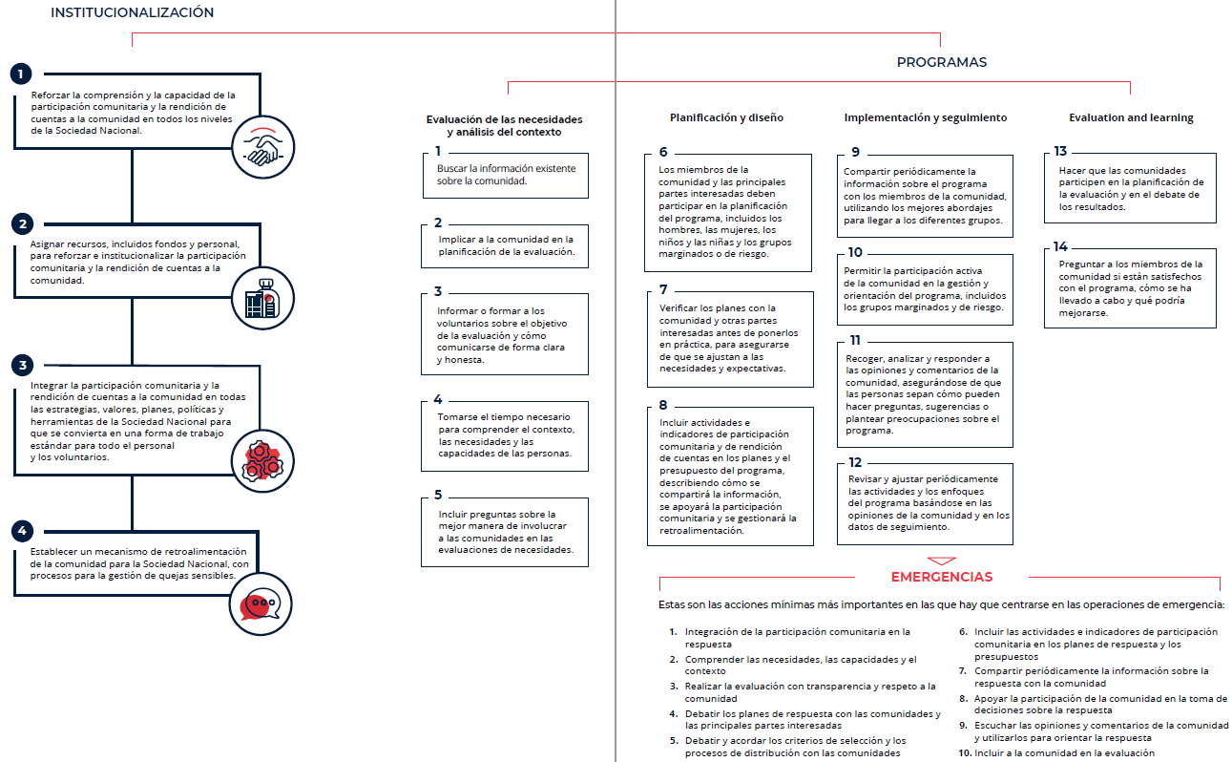
Las 18 acciones mínimas para CEA
Notes:
NOTAS DEL FACILITADOR – Diapositiva alternativa para usar en lugar de la anterior si desea mostrar las 18 acciones en su totalidad.
Tenga en cuenta que las acciones de institucionalización son los componentes básicos para una buena participación de la comunidad en los programas y operaciones.
Las 14 acciones mínimas para los programas se centran en cómo podemos integrar la comprensión, la participación, la comunicación y la respuesta a la retroalimentación de la comunidad, a lo largo del ciclo del programa.
No todas las 14 acciones serán nuevas: la mayoría de las Sociedades Nacionales ya están implementando muchas de estas acciones dentro de sus programas. Esta capacitación y la guía se pueden usar para verificar lo que ya se está haciendo e identificar dónde se podría mejorar la participación de la comunidad. Si no todas las 14 acciones son posibles, no se preocupe: comience poco a poco, aproveche las buenas prácticas existentes y haga lo que sea posible, y auméntelo gradualmente. Es mejor incluir la participación de la comunidad desde el inicio de un programa, porque entonces se planifica y presupuesta. Sin embargo, si el programa ya ha comenzado, use esta guía para evaluar qué acciones se pueden fortalecer o agregar ahora para mejorar la participación de la comunidad.
Las 10 acciones para la ACE en situaciones de emergencia son un subconjunto del conjunto más largo de acciones mínimas del programa para la ACE. Indican en qué enfocarse cuando hay menos tiempo y mayor urgencia para responder.

Slide 26
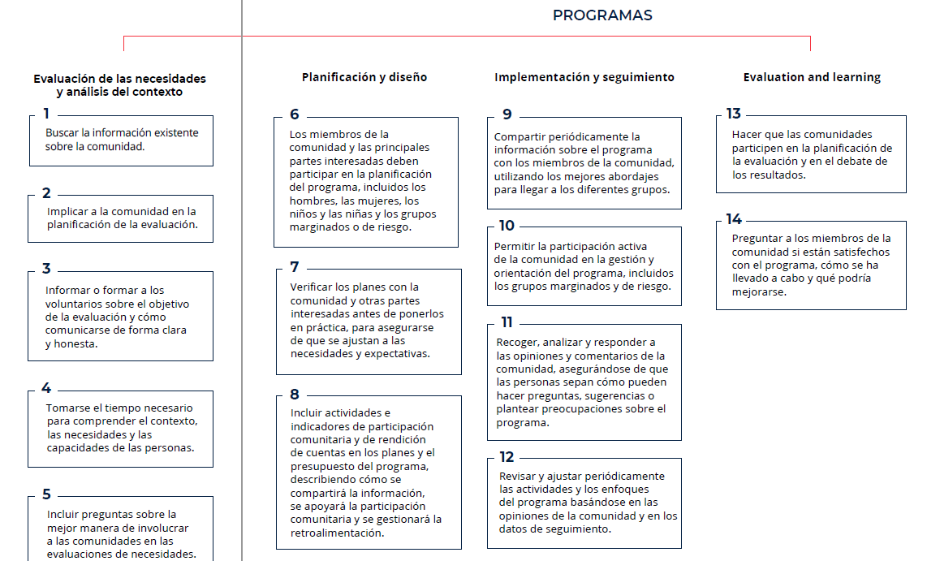
Did everyone agree?
14 acciones mínimas de CEA en programas
Notes:
NOTAS DEL FACILITADOR
Explique que estas 14 acciones mínimas se centran en cómo podemos integrar la comprensión, la participación, la comunicación y la respuesta a la retroalimentación de la comunidad, a lo largo del ciclo del programa. Pregunte si todos estuvieron de acuerdo con esta orden.
No todas las 14 acciones serán nuevas: la mayoría de las Sociedades Nacionales ya están implementando muchas de estas acciones dentro de sus programas. Esta capacitación y la guía se pueden usar para verificar lo que ya se está haciendo e identificar dónde se podría mejorar la participación de la comunidad. Si no todas las 14 acciones son posibles, no se preocupe: comience poco a poco, aproveche las buenas prácticas existentes y haga lo que sea posible, y auméntelo gradualmente. Es mejor incluir la participación de la comunidad desde el inicio de un programa, porque entonces se planifica y presupuesta. Sin embargo, si el programa ya ha comenzado, use esta guía para evaluar qué acciones se pueden fortalecer o agregar ahora para mejorar la participación de la comunidad.

Slide 27
Did everyone agree?
Y en caso de emergencia Concéntrese en estos 10…
Notes:
NOTAS DEL FACILITADOR Explicar que las acciones mínimas para la CEA en situaciones de emergencia no son nuevas, sino un subconjunto de las acciones mínimas del programa. Representan las acciones en las que centrarse cuando hay menos tiempo y mayor urgencia para responder.

Slide 28
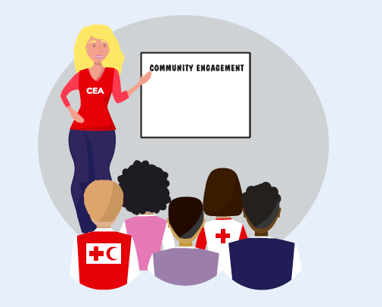
Acciones mínimas para institucionalizar CEA
1
2
3
4
Fortalecer la comprensión y la capacidad de CEA en todos los niveles
Asignar recursos, incluidos fondos y personal, para fortalecer e institucionalizar CEA
Integrar CEA en estrategias, valores, planes, políticas y herramientas para que se convierta en una forma estándar de trabajar
Establecer un mecanismo de retroalimentación de la comunidad, con procesos para gestionar quejas sensibles
Notes:
NOTAS DEL FACILITADOR
Explain there are four minimum actions to institutionalize CEA in our organizations, so it becomes standard practice. Ask if everyone agrees?
These are explained in much greater detail in the CEA Guide and we go into how to implement them in the 3-day CEA training but for now here is a quick overview:
Fortalecer la comprensión y la capacidad de la CEA a todos los niveles de la Sociedad Nacional u organización - Para institucionalizar con éxito el compromiso y la rendición de cuentas de la comunidad, las personas primero necesitan saber qué es y por qué es importante, luego necesitan saber cómo ponerlo en práctica. Para ello podemos:
Fomentar la aceptación del liderazgo y la gobernanza Desarrollar una política de CEA Desarrollar una estrategia o plan de acción de CEA Medir la calidad de CEA convirtiéndolo en un indicador clave de rendimiento para la organización Capacitar al personal y voluntarios en todos los niveles
Asignar recursos, incluidos fondos y personal, para fortalecer e institucionalizar CEA - Institucionalizar la participación y la rendición de cuentas de la comunidad también requiere financiamiento y personal; de lo contrario, el progreso será muy lento. Para ello:
Asignar fondos básicos a CEA e incluirlos en las propuestas de donantes y proyectos Nombrar personal de CEA para dirigir este trabajo en la sede y puntos focales en las sucursales
Integrar la CEA en todas las estrategias, valores, planes, políticas y herramientas de las Sociedades Nacionales para que se convierta en una forma estándar de trabajar para todo el personal y los voluntarios. - Institucionalizar la participación de la comunidad también significa integrarla en todas las estrategias, planes y políticas de la organización para que se reconozca como fundamental para el funcionamiento de la organización. Para ello:
Agregar compromisos de rendición de cuentas a las declaraciones de misión, valores, estrategias y políticas Integrar CEA en los planes anuales, presupuestos y planes, herramientas y directrices de los sectores técnicos, para enfatizar que CEA es transversal Agregar a descripciones de trabajo, inducciones y evaluaciones Incluir en la planificación, monitoreo, evaluación e informes: todos los planes verificados para asegurarse de que tengan actividades, indicadores y presupuesto de CEA, considerar los comentarios de la comunidad como parte del monitoreo, sección sobre rendición de cuentas en los informes
Establecer un mecanismo de retroalimentación de la comunidad para la Sociedad Nacional con procesos para gestionar quejas delicadas - Un paso clave para institucionalizar la rendición de cuentas en una organización es tener un mecanismo de retroalimentación comunitaria permanente y que funcione bien y que las personas puedan usar para hacer preguntas, proporcionar sugerencias y plantear inquietudes o quejas. Más orientación sobre la configuración de mecanismos de retroalimentación en la guía, herramienta 15 y capacitación de 3 días

Slide 29
Funciones y responsabilidades

Slide 30
¿Quién es responsable de involucrar a las comunidades? Discutir…
Liderazgo
Incluir CEA en políticas y estrategia Asignar tiempo y fondos del personal para la participación de la comunidad
Programas y operaciones
Agregar CEA a planes y presupuestos Tomar decisiones y adaptar los servicios en función de los comentarios de la comunidad
Servicios de soporte
Sucursales y voluntarios
IFRC, CICR Y PNSs
Permitir suficiente flexibilidad para responder a las necesidades de la comunidad Integrar CEA en los procesos de RRHH
Ser el enlace entre la SN y la comunidad
Involucrar a las comunidades en las actividades de la filial
Financiar a las SNs para que implementen CEA Institucionalizar CEA en su propia organización
Notes:
NOTAS DEL FACILITADOR Primero pregunte a los participantes quién creen que es responsable de garantizar que involucremos a las comunidades de manera efectiva en nuestro trabajo; con suerte, responderán "todos nosotros". Explique que todos pueden desempeñar un papel para ayudar a fortalecer la participación de la comunidad Esta lista no es exhaustiva, sino que solo da una idea de cómo los diferentes roles y departamentos pueden ayudar a mejorar la rendición de cuentas. Pregunte si alguien quiere agregar algún rol de responsabilidades no incluido aquí Hay una lista más completa en la Guía CEA y a lo largo de la capacitación podemos ver cómo los diferentes roles y equipos pueden desempeñar un papel en el fortalecimiento de la participación y la responsabilidad de la comunidad.

Slide 31
Introducción a CEA Puntos clave
Notes:
NOTAS DEL FACILITADOR
Este diagrama proporciona un recordatorio de los enfoques centrales de participación y responsabilidad de la comunidad, y cómo pueden ayudarnos a rendir cuentas a las personas a las que servimos. La rendición de cuentas significa que el apoyo que brindamos es relevante, útil y oportuno. Que nuestros programas y operaciones están impulsados por las necesidades y prioridades de las comunidades, y que participan activamente en su planificación y gestión. Que tratemos a los miembros de la comunidad con dignidad y respeto, viéndolos como socios iguales con valiosos conocimientos y capacidades. Entendemos las comunidades con las que trabajamos y nos aseguramos de que nuestras intervenciones no tengan consecuencias negativas, como dañar los mercados locales a través de la distribución de ayuda, lo que alimenta las tensiones entre diferentes grupos.

Slide 33
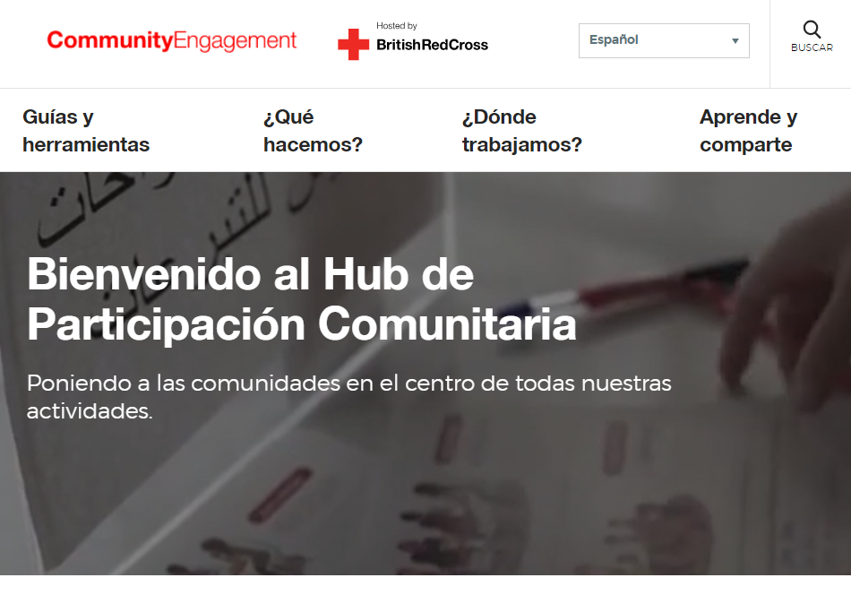
Dónde obtener ayuda...
Plataforma en línea alojada por la Cruz Roja Británica Página web para los recursos de CEA En inglés, francés, español y árabe https://communityengagementhub.org/
Guía y Caja de Herramientas de CEA: revisada en 2021 Guía paso a paso para fortalecer la participación de la comunidad, con herramientas, plantillas y listas de verificación. Ambos en el Community Engagement Hub
Notes:
FACILITATOR NOTES
Hay muchas fuentes de apoyo sobre la participación de la comunidad y la rendición de cuentas dentro del Movimiento. Dos de los más útiles son:
The Community Engagement Hub
El Centro de Participación Comunitaria es una plataforma en línea gratuita, alojada por la Cruz Roja Británica, que proporciona una "ventanilla única" para la participación y la responsabilidad de la comunidad. El centro contiene más de 300 recursos e incluye paquetes de capacitación, un juego de aprendizaje electrónico, un mapa interactivo, un foro de chat, así como herramientas, guías y estudios de casos sobre una variedad de temas, desde mecanismos de retroalimentación hasta programas de radio. Financiado por la Oficina de Asuntos Exteriores, Commonwealth y Desarrollo del Reino Unido, el Centro está disponible en inglés, francés, español y árabe. Si tiene alguna pregunta o sugerencia sobre el centro, comuníquese con Laurel Selby LSelby@redcross.org.uk
The CEA Guide and toolkit
Esta capacitación se basa en la Guía y el kit de herramientas de CEA Proporcionan orientación y herramientas para adoptar un enfoque más sistemático y confiable para involucrarse y rendir cuentas a las comunidades. No sustituyen a las buenas prácticas existentes, sino que ayudan a subsanar las lagunas o debilidades que existan. El kit de herramientas de CEA incluye plantillas, listas de verificación y notas de orientación detalladas sobre aspectos específicos de CEA. Las herramientas prácticas y los paquetes de capacitación apoyan la guía, que están vinculados a todo momento.
La guía está organizada en siete módulos, que se pueden utilizar individualmente según sea necesario:
Una introducción Compromisos de todo el Movimiento Institucionalización de CEA Acciones mínimas para lograr una buena participación de la comunidad a lo largo del ciclo del programa Participación de la comunidad en situaciones de emergencia Mecanismos de retroalimentación de la comunidad Trabajar con la protección, el género y la inclusión y el cambio de comportamiento y la comunicación de riesgos como áreas estrechamente relacionadas

Slide 34
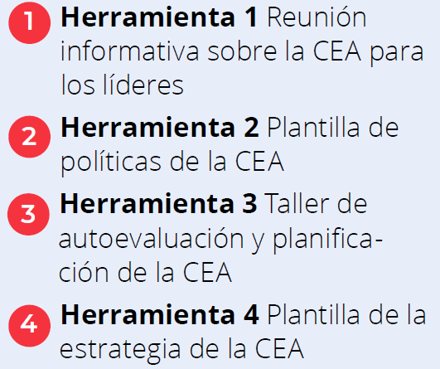
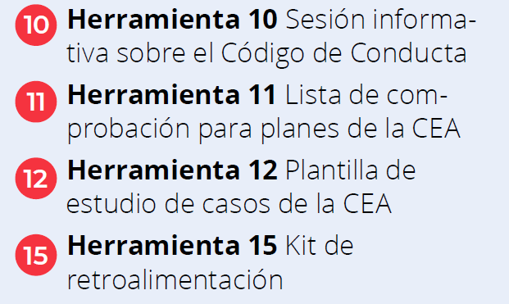
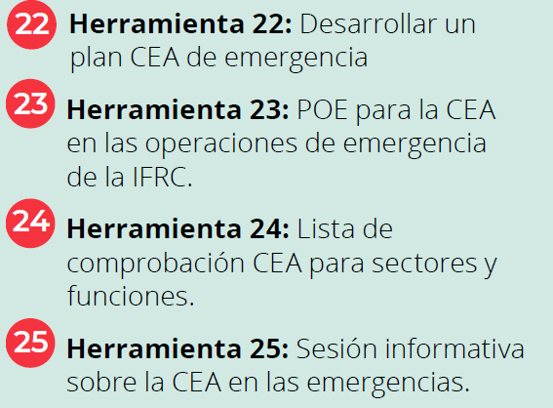
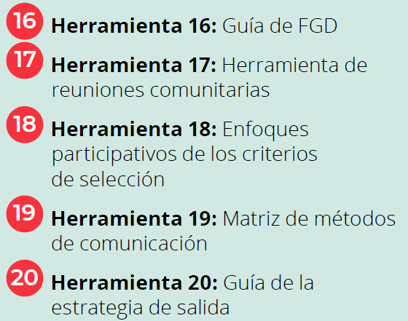
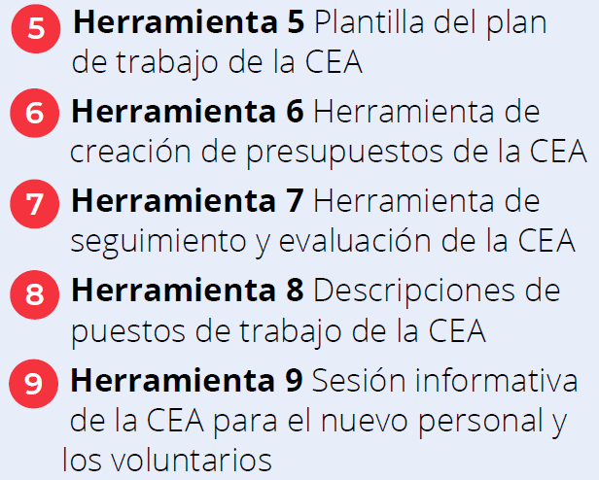
¿Qué hay en la Caja de Herramientas?
Notes:
NOTAS DEL FACILITADOR
No es necesario leer todas las herramientas aquí, pero deje la diapositiva hacia arriba durante unos minutos para que las personas puedan ver las herramientas que existen y mencionar algunas que serán más útiles para el tipo de personas en la sala.

Slide 35
¿Preguntas?

Slide 36
¡Gracias!

